Slide 1
第二章
静态载荷作用下材料力学性能
及
塑性变形规律

Slide 2
本章主要内容及要求
1.了解材料受力作用发生的弹性变形、塑性变形
及断裂之间的关系
2.了解并掌握金属材料的主要性能参数及意义
3.了解并掌握金属塑性变形阶段应力-应变关系
4.多晶金属塑性与晶体结构类型的关系
5. 了解各种静载试验
6. 理解应力状态对材料变形过程的影响
7.了解缺口敏感性
8. 了解硬度检测
另：拉伸试验
了解国标与质量体系的基本概念

Slide 3
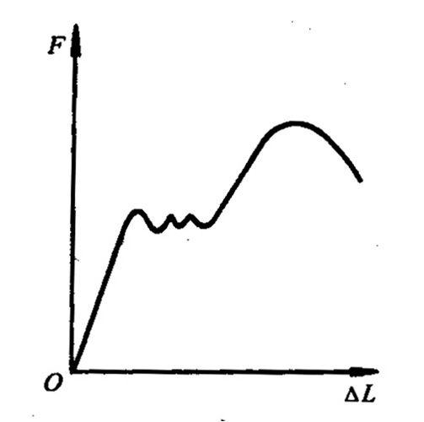
注意弹性变形、塑性变形与断裂的相互关系
一、拉伸试验与力学性能
退火低碳钢拉伸试验曲线
屈服强度：是塑性变形的起始点(切入点)，不是弹性变形终了点!
弹性变形阶段
断裂
弹性变形阶段应力与应变成正比
“交接点”，是断裂过程的切入点，将塑性变形过程中断掉
应力作用下发生弹性变形；撤销作用应力，弹性变形完全消失
塑性变形阶段

Slide 4
拉伸试验的力学性能(参数)
根据变形过程的应力特征定义强度，表征抗力
屈服强度(yield strength)：
材料开始发生塑性变形时的应力，是材料抵抗发生塑性变形的能力
弹性极限：
抗拉强度 (ultimate tensile strength)为材料断裂前承受的最大工程应力
根据变形过程的应变特征定义塑性，表征能力
断后伸长率(percent elongation)
断面收缩率 (reduction in area at fracture, percent R.A.)

Slide 5
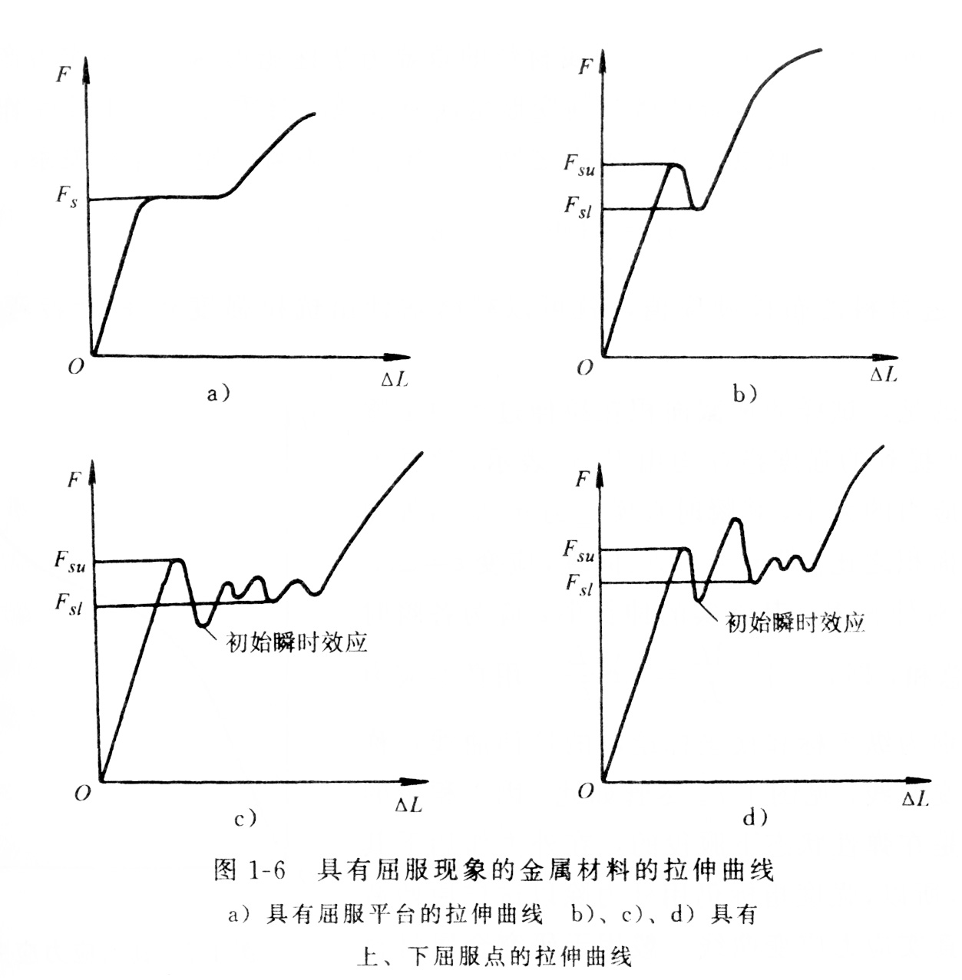
屈服强度
屈服强度(yield strength)是材料开始发生塑性变形时的应力，是材料抵抗发生塑性变形的能力
退火低碳钢的屈服平台，是指开始塑性变形后，没有宏观加工硬化的阶段
上屈服强度：对应于刚开始发生塑性变形时的最高载荷的工程应力
下屈服强度是在开始加工硬化之前的屈服过程中的最低工程应力(但将应力首次降低下来的值除外－－这是一种瞬时效应)

Slide 6
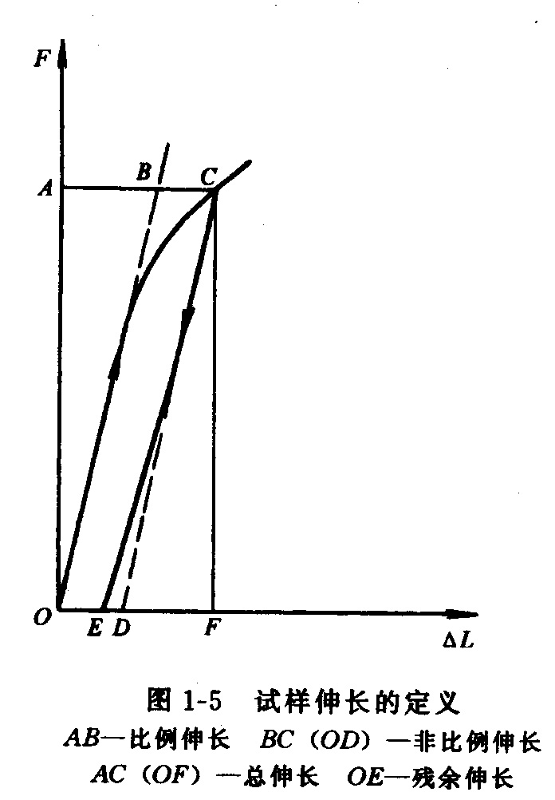

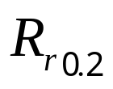


拉伸试验中力学性能指标－－屈服强度
技术处理-2
无屈服平台的情况
规定残余伸长强度
如：对应于残余伸长为0.2%时的工程应力作为“条件屈服点” ，记做
规定总伸长强度
如对应于总伸长为0.5%的工程应力，记做

Slide 7

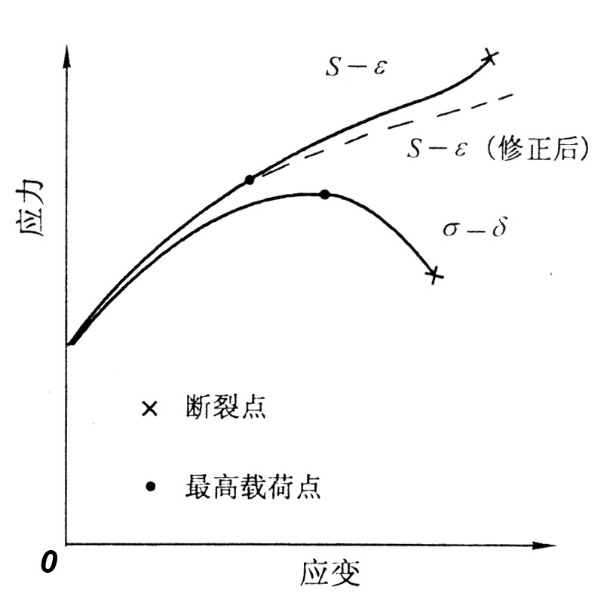
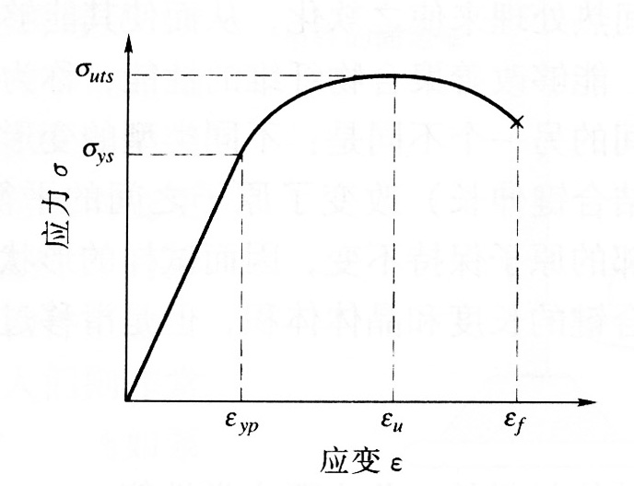
拉伸试验中力学性能指标－抗拉强度
抗拉强度
(ultimate tensile strength)
为材料断裂前承受的最大工程应力，记做
拉伸试验中工程应力－应变曲线与真应力－真应变曲线对比
注：修正涉及颈缩后的颈缩局部多向应力状态

Slide 8
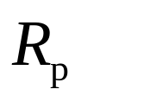

拉伸试验中力学性能指标－－弹性极限
完全弹性变形的“终结”点
－规定非比例伸长强度
试样标距部分的非比例伸长达到原始标距的规定百分比时的工程应力
如：
对于弹簧钢等具有实际意义

Slide 9
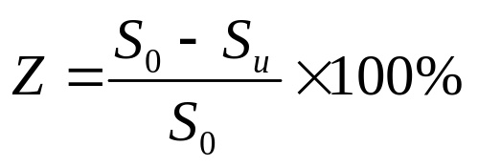
拉伸试验中力学性能指标－塑性
断面收缩率 (percent R.A.)
S_{u}、S₀分别为试样标距范围内的颈缩断裂部位断后的最小横截面积和初始横截面积

Slide 10
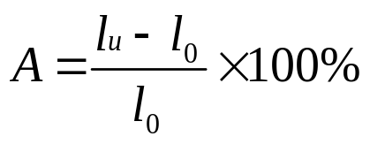


拉伸试验中力学性能指标－塑性
断后伸长率(percent elongation)
l_{u}、l₀分别为试样标距范围断裂后的长度和初始长度
注意：同样材料，不同长度的试样得到的断后伸长率会不同。一般要以下脚标标注：非比例试样要求给出标距的长度；比例试样缺省值为5.65，其余的比例试样，需要将比例值标注：
测量标距分别为50和100mm、直径为10mm的比例试样拉伸试验得到断后伸长率分别记做 和
因局部颈缩对断后伸长率影响比例不同：
——试样原始标距越长，A越小
最大力非比例伸长率(最大均匀塑性变形量)Ag：
—— 最大工程应力下的非比例伸长率，
也就是最大载荷处（开始发生颈缩处）的塑性变形量

Slide 11
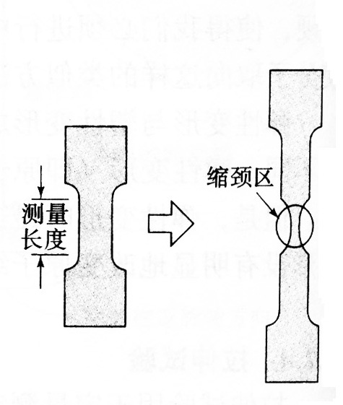
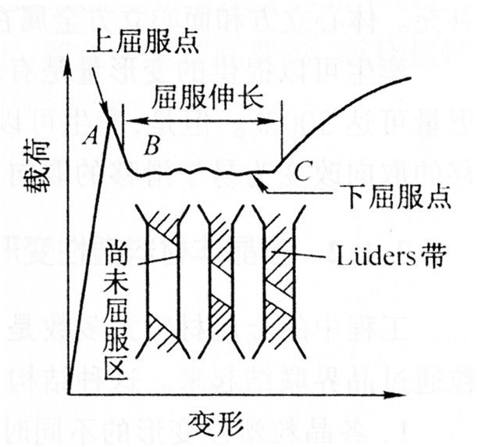
二、材料的塑性变形
退火低碳钢的塑性变形特征——
均匀变形阶段 + 不均匀变形阶段
退火低碳钢拉伸时的不均匀变形阶段
－屈服阶段：屈服阶段的不均匀塑性变形—形成Lüders带
－颈缩阶段：超过最大工程应力后的塑性变形—形成缩颈

Slide 12
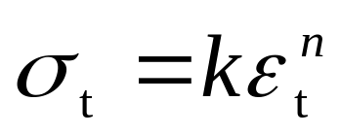
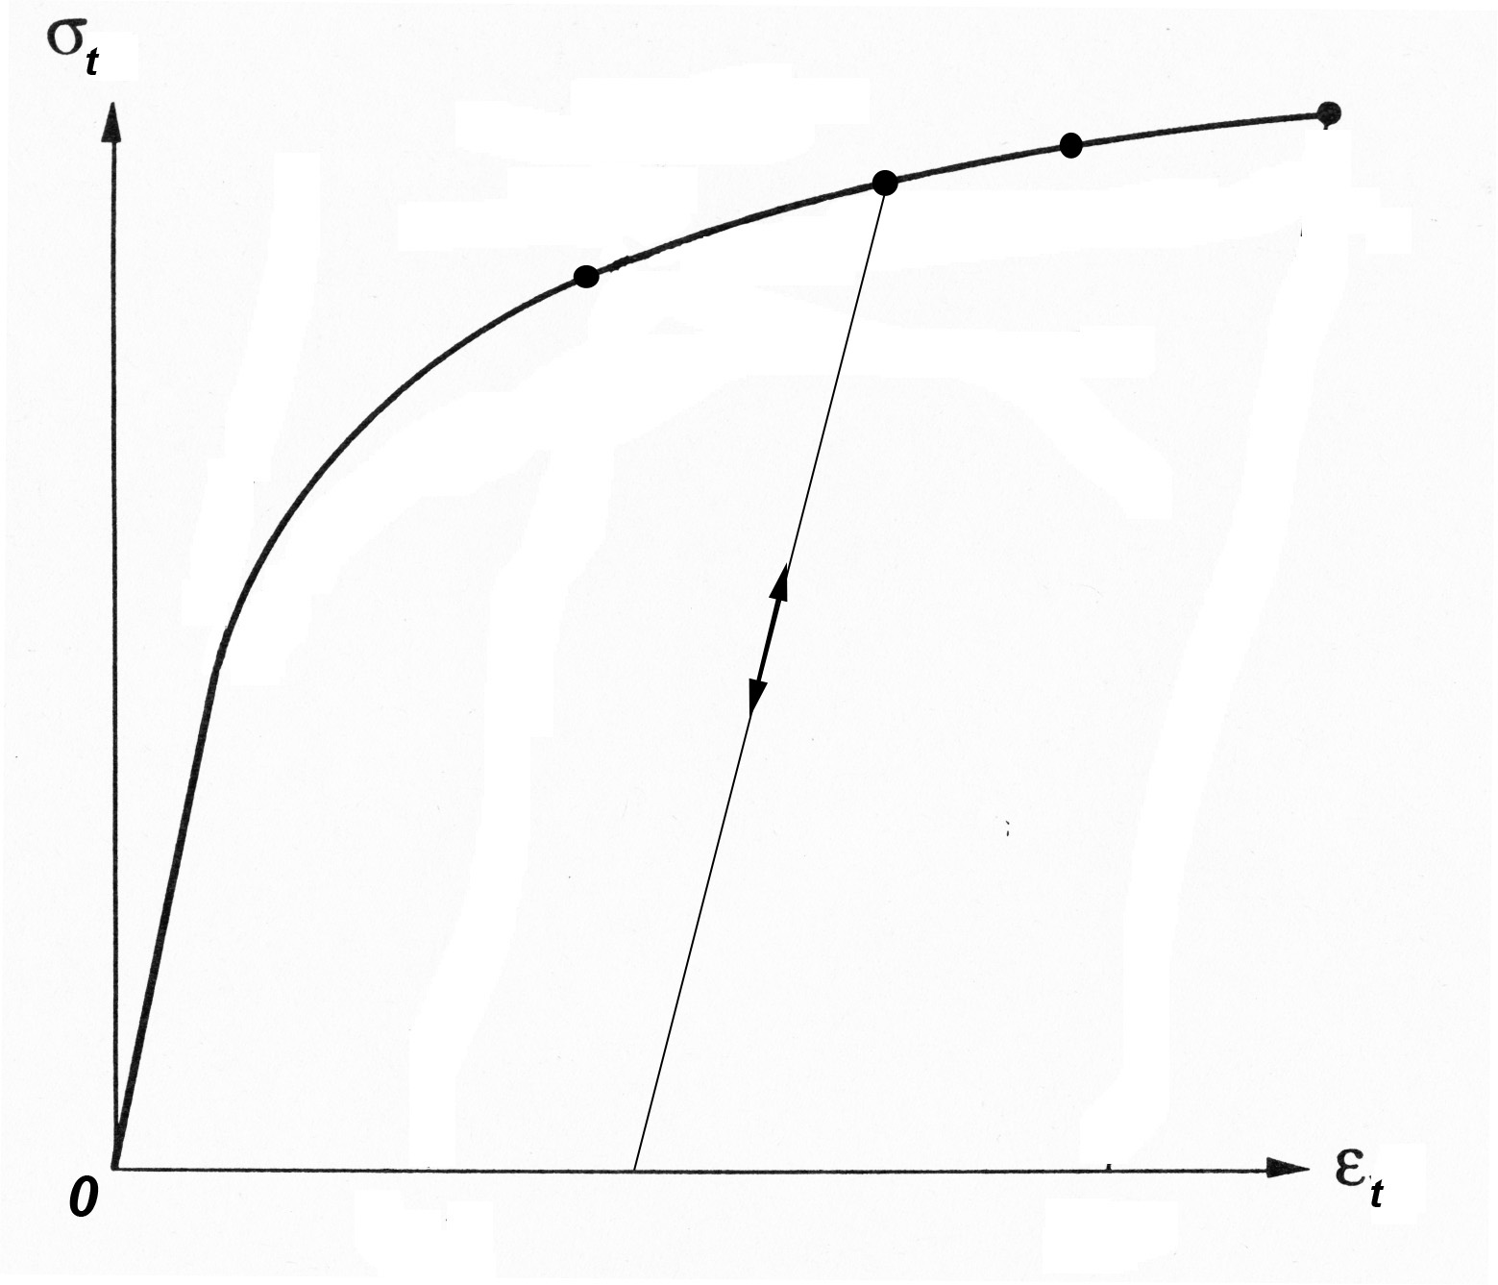
均匀塑性变形规律性
真应力-真应变的Hollomon关系
k 称作应变硬化系数，n为应变硬化指数，
下脚标t代表真应力和真(塑性)应变
流变应力：材料已经发生塑性变形后，对于继续发生塑性变形的抗力。流变应力等于塑性变形阶段继续进行塑性变形所需要的最低工程应力

Slide 13
金属的均匀塑性变形：现象与规律性
加工硬化（应变硬化，work－hardening） — 金属流变应力随着塑性变形量的增大而增大的现象。或者说，经过预先塑性变形，金属材料的塑性变形抗力提高的现象
应变硬化率(加工硬化率)
流变应力随着塑性变形量的增加速率，等于应力-应变曲线的斜率

Slide 14
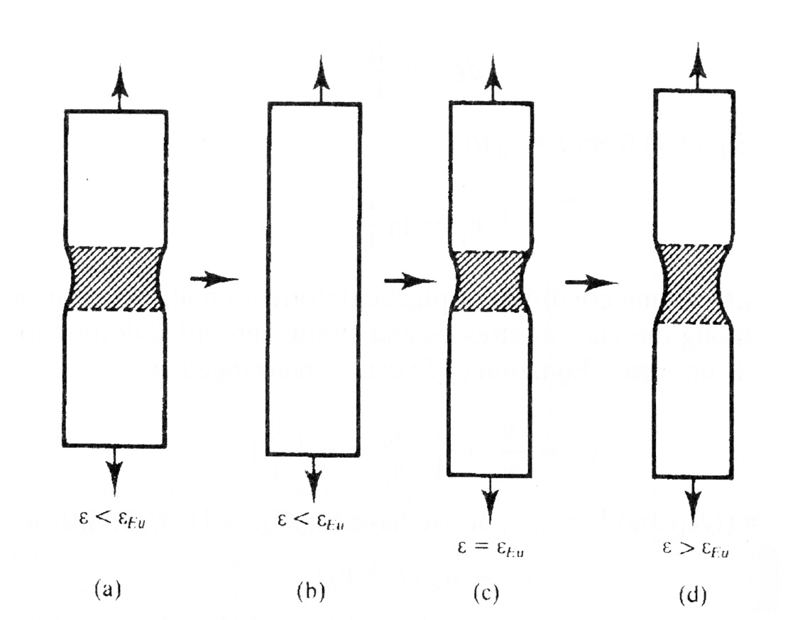
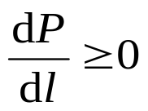

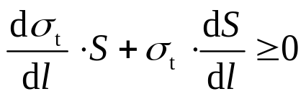

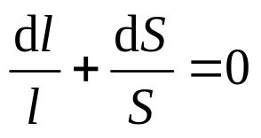
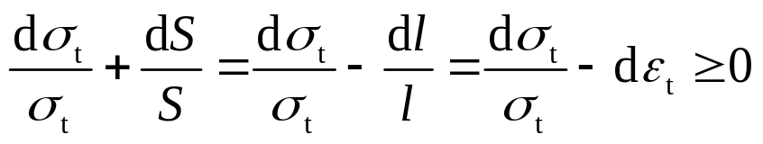
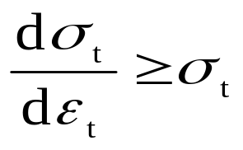
单向拉伸时均匀塑性变形条件
变形使承载面的承载能力加强
所以有
金属发生塑性变形时体积保持不变，即
均匀变形条件为：

Slide 15
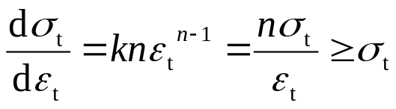
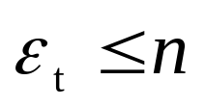
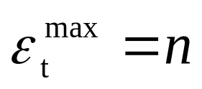
单向拉伸时最大均匀塑性变形量
在均匀塑性变形阶段应力-应变关系服从Hollomon公式，
利用上面的均匀塑性变形条件得
拉伸条件下的均匀塑性变形过程中
材料拉伸过程中最大均匀塑性变形(真应变)等于其应变硬化指数，可试验测定
金属材料应变硬化指数数值n，“决定了”拉伸条件下材料发生塑性变形(均匀变形阶段)的最大量，是塑性能力的表现
应变硬化指数一般为0~1。
— n = 0时，不存在加工硬化，称为理想塑性材料
— 如果n = 1，其行为等同于线弹性行为

Slide 16
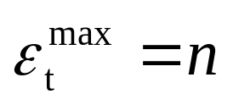
应变硬化指数n的影响因素及试验测定
教材P56表2、3中给出了一些金属材料应变硬化指数数值
与金属材料的层错能相关联：
层错能低——平直滑移线(不是波纹状滑移线)——n值高
面心立方结构金属的n值一般高于体心立方金属
在均匀塑性变形阶段应力-应变关系服从Hollomon公式情况下
拉伸过程中最大均匀塑性变形(真应变)等于其应变硬化指数
思考：已知材料拉伸曲线，试验测定应变硬化指数，如何做？

Slide 17
多晶金属材料塑性与晶体结构类型关系
材料的塑性，是指材料在断裂前发生塑性变形的能力
通常用拉伸试验中的断后伸长率和断面收缩率来衡量。这两个数值越大，材料的塑性越好
良好的塑性要求断裂前发生大量塑性变形，必要条件之一是：材料在塑性变形过程中不过早产生裂纹
多晶金属通过位错移动发生塑性变形，在晶界区域需要互相协调，否则就会因为位错塞积而形成裂纹，从而降低材料的塑性
应变张量有6个不同的分量，在塑性变形过程中，体积保持不变使6个分量中的独立分量减少为5个。为了使晶界部位变形完全协调，需要晶体有不少于5个的独立滑移系。滑移系数量少的晶体(如只发生基面滑移六方晶体)的多晶材料，塑性很低。立方系金属具有足够多的独立滑移系，满足良好塑性基本条件

Slide 18
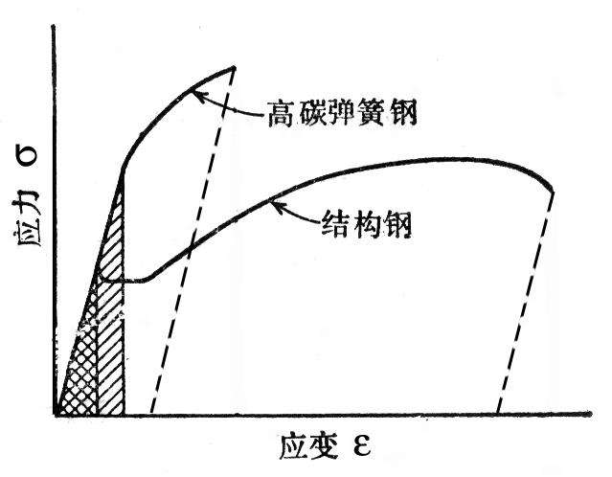
材料的韧性——拉伸韧性
断裂前吸收能量的能力为韧性
金属的高韧性是高强度与高塑性的组合结果

Slide 19
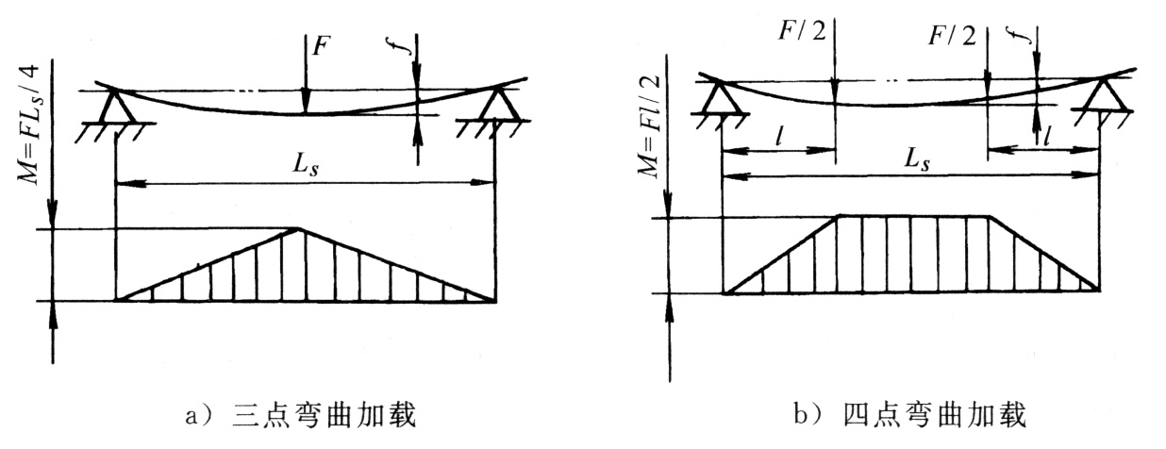
三、 其它常用静态力检测方法
压缩试验
施加单向压应力
适用于铸铁、铸铝合金等脆性金属材料；建筑材料等
主要性能指标为抗压强度
弯曲试验
使样品一侧受压应力、另一侧受拉应力作用，厚度方向上受力不均匀
适合于陶瓷、铸铁、工具钢、硬质合金等脆性材料；用于对表面处理材料机件进行检测
实验数据为载荷和弯曲挠度的关系
可获材料的抗弯强度及弯曲模量
三点弯曲和四点弯曲

Slide 20
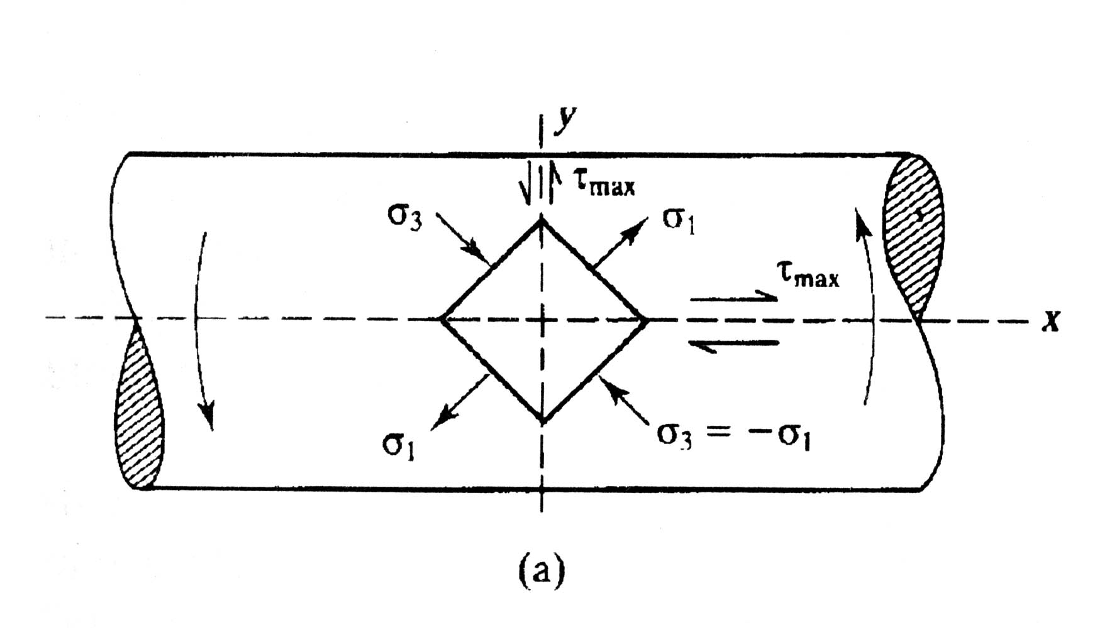
三、其它常用静态力检测方法
扭转试验
施加纯剪切应力作用，变形过程中试样无颈缩、横截面积基本保持不变检测高塑性材料的切断抗力，也适合于对表面处理（如渗碳和表面淬火）材料机件进行检测。实验初始数据为扭矩和扭角之间的关系，由之可以获得材料的剪切弹性模量G、屈服点、和抗扭强度

Slide 21
应力形式对材料塑性变形的影响
受应力作用时，除发生弹性变形外，材料同时可能发生塑性变形和断裂。塑性变形和断裂可以认为是独立的两种状态变化
材料抵抗塑性变形和抗断裂的能力都是一定的，且互相独立
如果等效正应力超过了断裂强度就会发生正断
最大切应力超过剪切屈服强度时发生塑性变形
最大切应力超过了剪切断裂强度就发生剪切断裂
——剪切断裂强度一般高于剪切屈服强度
如果等效正应力达到断裂强度之前，材料中的最大切应力超过了剪切屈服强度或者剪切断裂强度，材料先发生塑性变形，对外显示良好塑性
应力作用形式可能显著影响材料的塑性

Slide 22
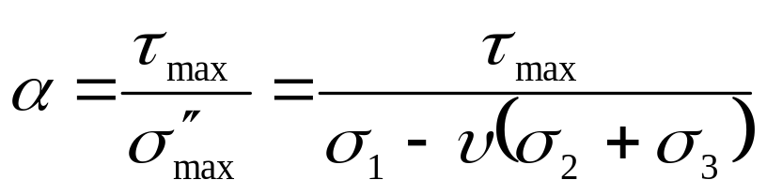
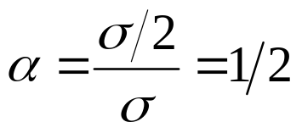
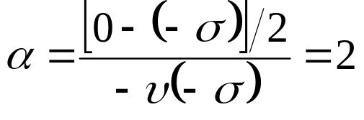
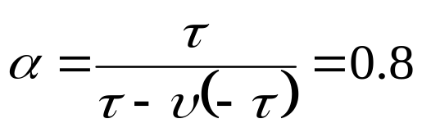
应力形式对塑性变形影响
应力状态软性系数
拉伸试验应力软性系数为0.5
第一主应力为拉伸轴向应力，第二、第三主应力均为0；最大切应力为轴向拉伸应力一半
第三主应力为轴向压缩应力，第一、第二主应力均为0；最大切应力为轴向压缩应力的一半
单向压缩试验中为2(材料的泊松比为0.25)
三个主应力分别为剪切应力、0和剪切应力的负值；最大切应力为剪切应力
扭转试验应力软性系数为0.8

Slide 23
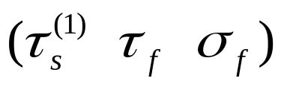
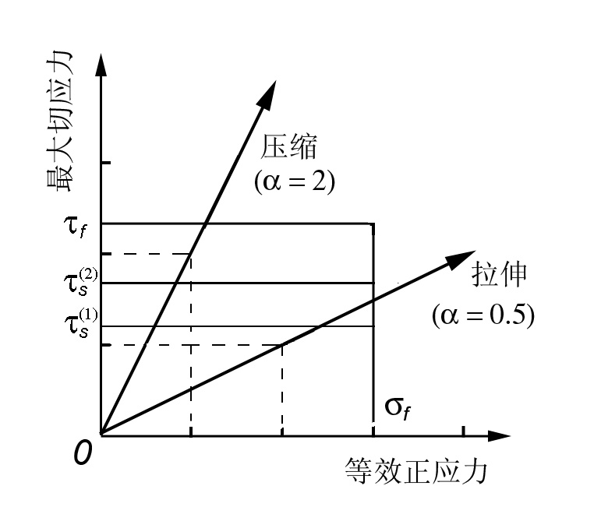
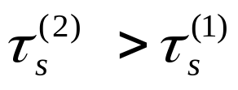
应力形式对材料塑性变形影响
如图所示三个强度值的材料1：
随着试验应力的增加，材料变形：
拉伸：弹性变形－塑性变形－断裂
压缩：弹性变形－塑性变形－断裂
均能显示良好塑性
另一种材料2：
试验应力增加，材料变形：
压缩：弹变－塑变－断裂；良好塑性
拉伸：弹性变形－断裂；无塑性！
应力软性系数越大，材料越可能先进行塑性变形而后断裂；反之，材料不发生塑性变形就断裂的危险增大

Slide 24
金属压力加工
金属材料的塑性加工
加载方式必须选大的应力软性系数
关键是保持第一主应力不高的情况下获得高的最大剪切应力，为此第三主应力为负值
金属塑性加工中，施加一个压应力是必须的，多数情况下该应力作用于金属伸展的“垂直”方向上
轧钢、锻压、挤压变形中均有压应力；拉拔工艺的压应力来自拔丝模的作用
以前的本科专业中，有关对金属进行塑性加工成型的专业名称为“压力加工”

Slide 25
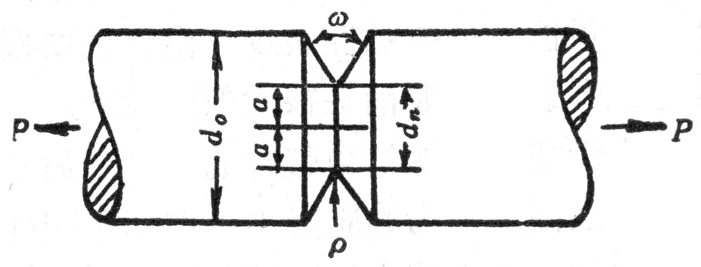

三、其它常用静态力检测方法
缺口试验
采用标距内有缺口的试样进行的各种静载试验。通过人为制造的应力集中效应，检测材料的性能对于缺口的敏感程度。通常用缺口强度比（notch strength ratio—NSR）来表示：其定义为有缺口的试样所显示的抗拉强度与光滑试样的对应性能之比：
NSR =

Slide 26
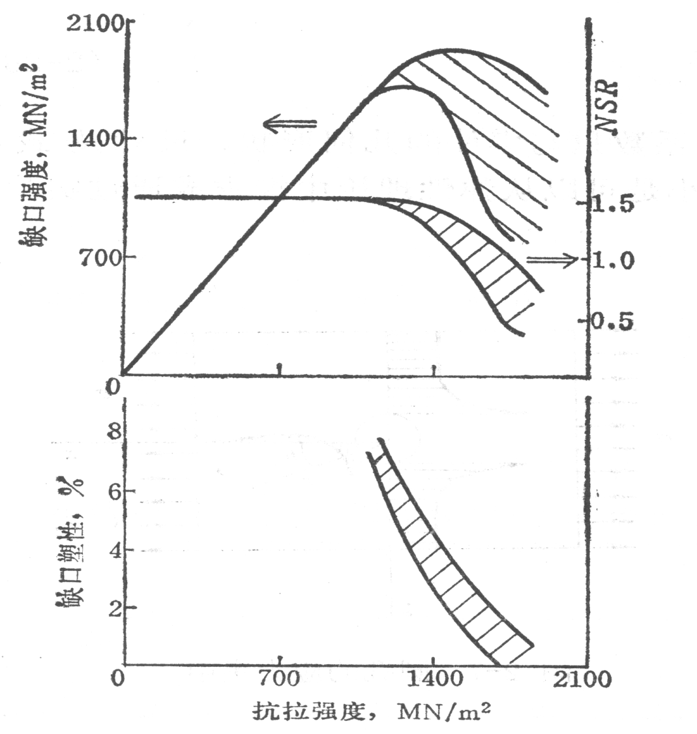
缺口敏感性
塑性好材料，NSR大于1
脆性材料，NSR小于1
注意：
NSR等于1，并不意味着材料的性能不受缺口的影响
NSR大于1，并非是缺口导致材料自身性能提高而是缺口处引入多向应力状态所致
思考：能否采用缺口来进行强化，提高材料利用效率？
钢铁材料的缺强比与强度的关系

Slide 27
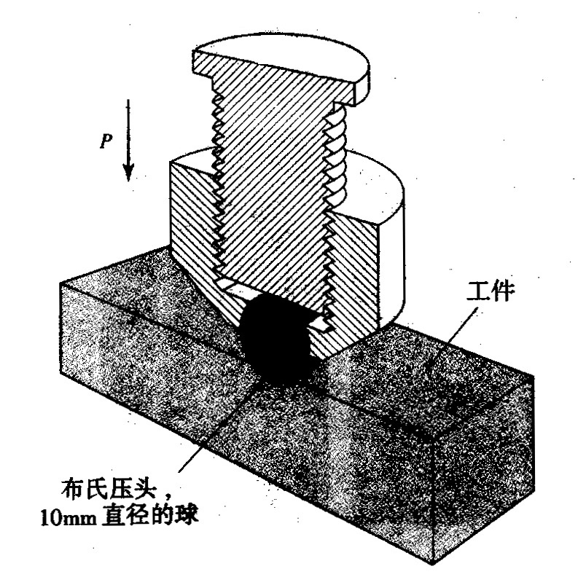
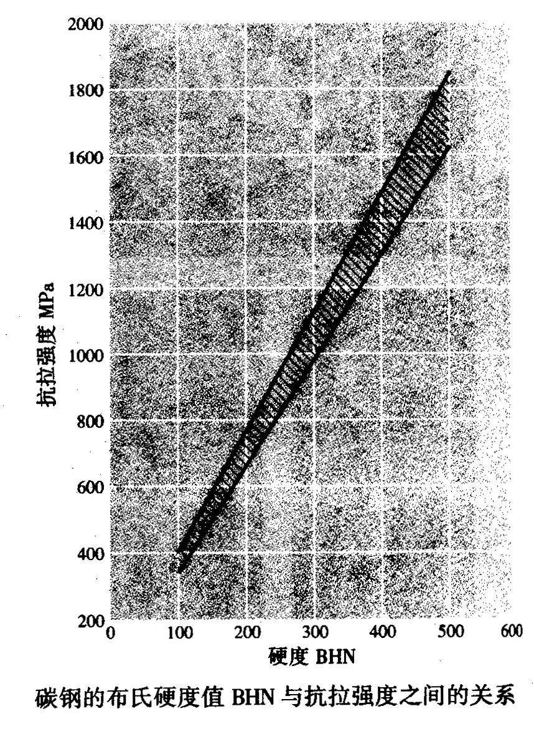
四、硬度试验
（Hardness test）
简单易行，费用低，近无损检测
(1) 试样简单－－要求足够的厚度，表面相对平整、无杂物；(2) 检测过程中只需在检测部位压出很小凹坑即可；(3)检测设备体积、重量都小，自身价格低
(4)可以实现构件使用现场操作
以硬度值给出的性能数据与其它高费用的检测方法获得的性能指标之间有良好的对应关系

Slide 28
硬度试验方法分类
(1) 压入法：施加力的作用，将一个硬的测试体压入到试样内某个深度处，通过比较相同载荷下压入的程度来比较材料的软硬程度—包括Brinell硬度（HB）、Rockwell硬度（HR）、及Vickers硬度（HV）。这种硬度，在实验中，反映材料对于塑性变形的抗力以及应变硬化能力；
(2) 弹性回跳法：也有通过检测测试体落下后从试样表面回弹高度来比较其硬度的方法—肖氏硬度(HS)。这种方法中，通过检测回弹高度，反映材料受到测试体落下造成的冲击中能量在塑性变形与弹性变形之间的分配情况—强度高，塑性变形小，弹性能量比例大，回弹高度大；
(3) 滑痕法：莫氏硬度。反映材料对于切断的抗力

Slide 29
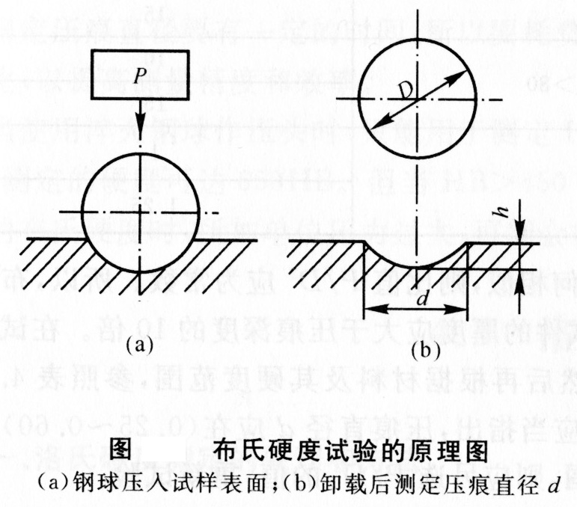
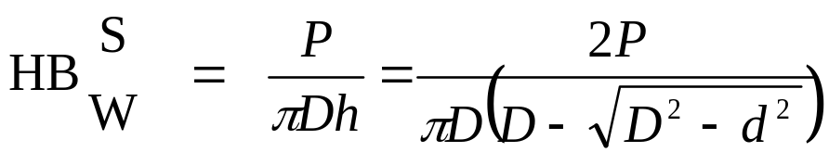
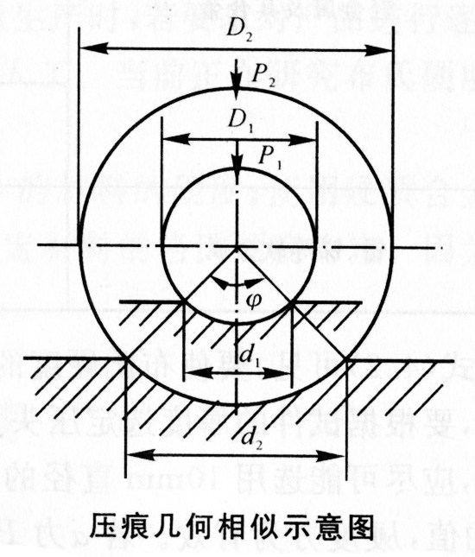
布氏硬度
HBS和HBW分别对应于用钢球和硬质合金作为测试体的硬度
P为以kg来表示的载荷(多级别)
D为测试球的直径(2.5/5/10mm)
d、h分别为压痕的直径和深度
(单位为mm)

Slide 30
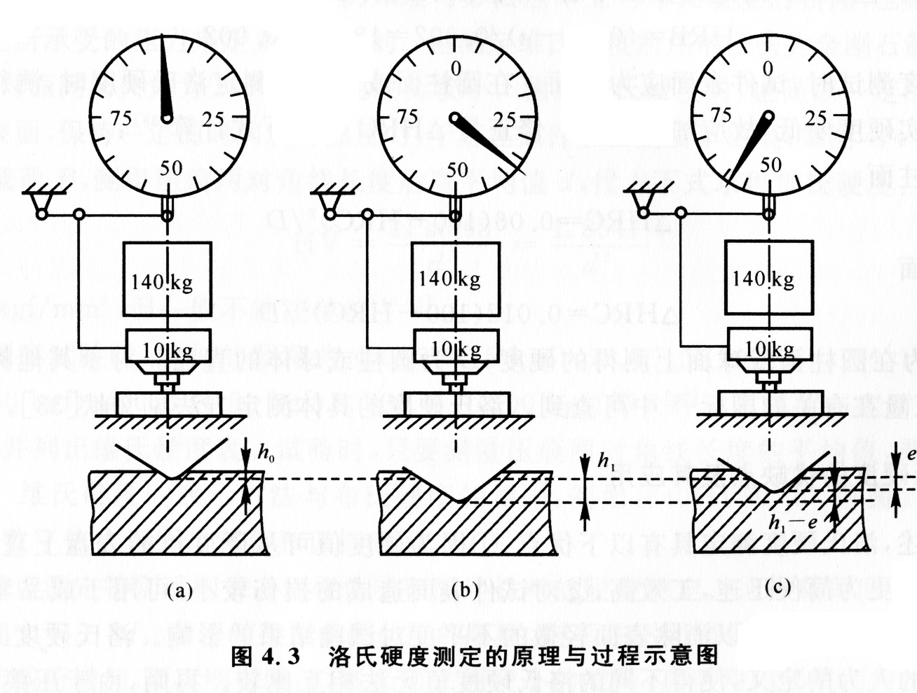
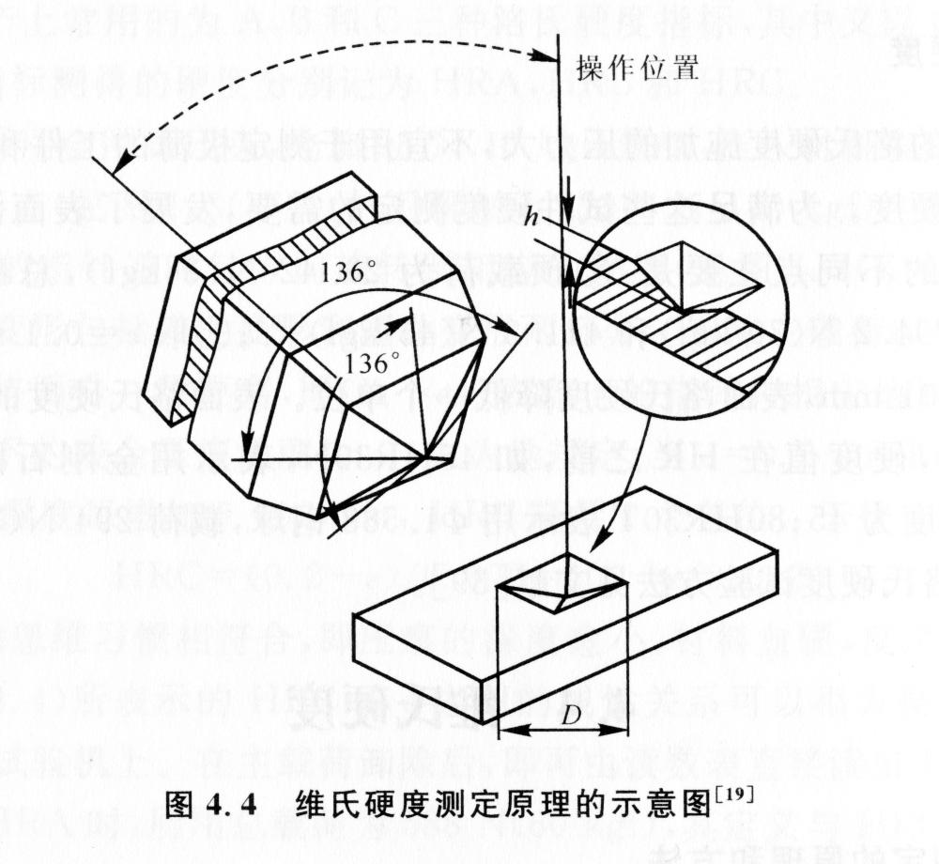
洛氏硬度与维氏硬度
洛氏硬度 —压头小
通过压痕深度确定硬度值(分级HRA、HRB、HRC等9级，此外还有表面洛氏硬度检测方法和装置)
维氏硬度－金刚石锥压头
通过测量压痕对角线长度确定与布氏硬度同样定义的硬度值
宏观硬度和显微硬度，可检测材料中各相的硬度

Slide 31
有关拉伸试验的国家标准
大规模工业生产，工艺、产品性能及检验需要统一的标准 (不能各行其是)
GB/T2975-1998 钢材力学及工艺性能试验取样规定；
GB228-87；2002 金属拉伸试验方法；
GB/T228-2010 金属材料室温拉伸试验方法；
GB/ 6397-86 金属拉伸试验试样；
GB/T5028-2008 金属薄板拉伸应变硬化指数（n值）
试验方法

